Slide 1
TIẾNG VIỆT 1
Tập 2
Tuần 26
Tập viết sau bài 137

Slide 2



KHỞI ĐỘNG

Slide 3



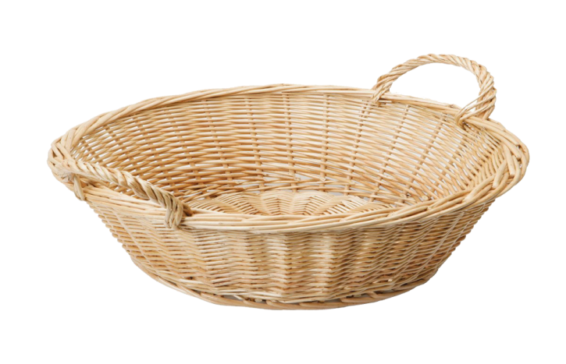
Trò chơi: Hái táo
1
4
5
6
3
2
uêu
oeo
uâng
Khúc khuỷu
Đèn tuýp
Nguều ngoào

Slide 4

LUYỆN ĐỌC
oeo
Ngoằn ngoèo
uêu
Nguều ngoào
oao
Bâng khuâng
uâng
uyp
Đèn tuýp
uyu
Khúc khuỷu

Slide 5
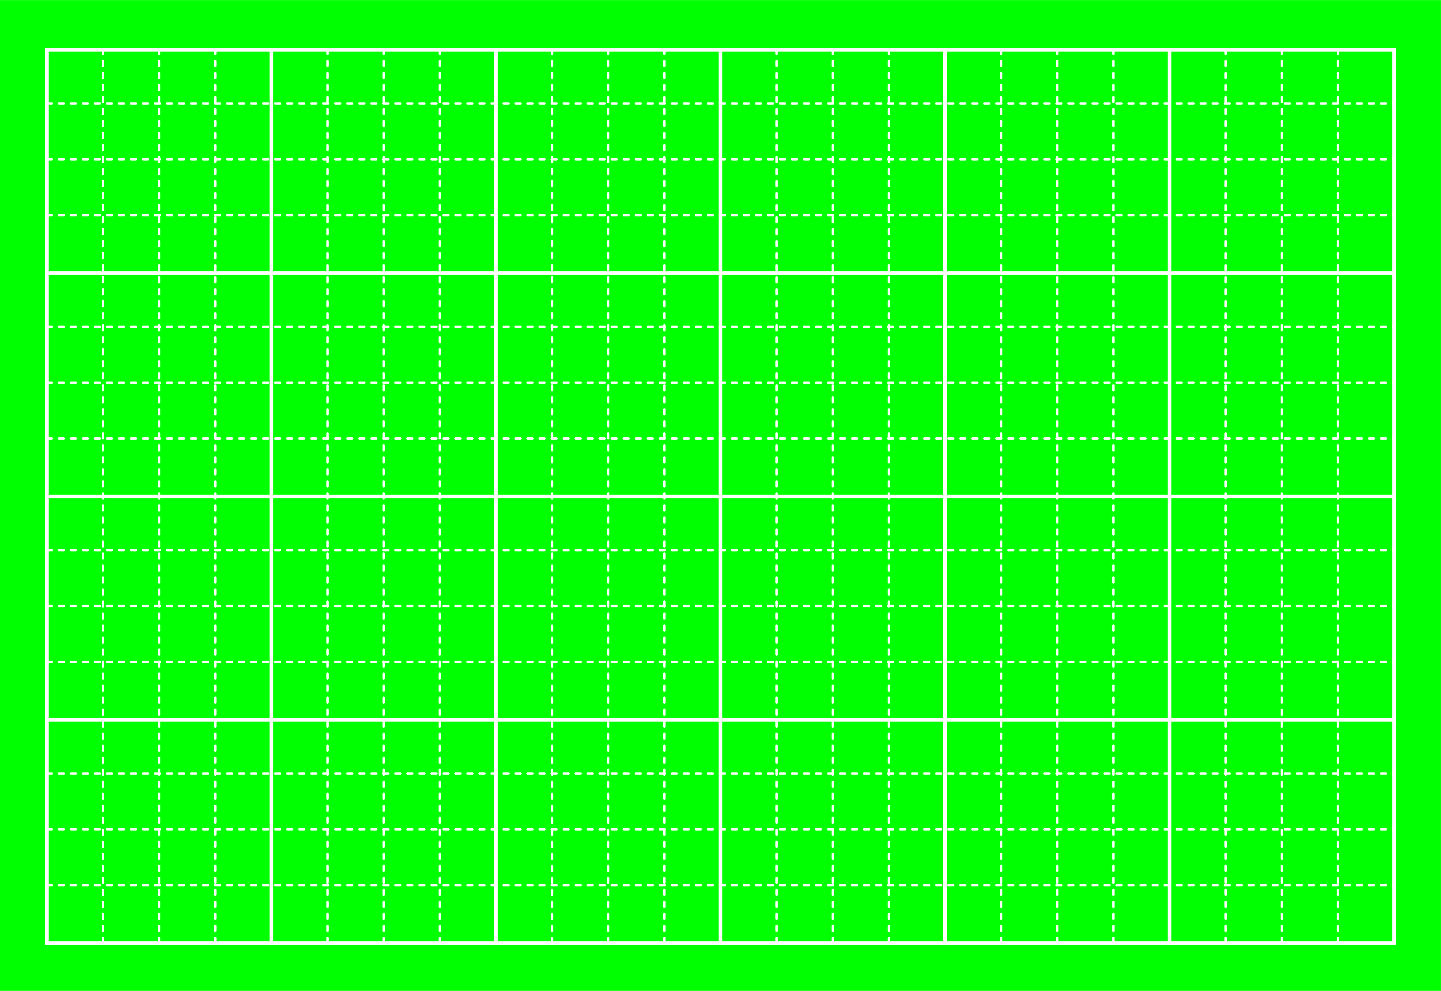
Tập viết:
Tập viết
o eo, uêu, o ao, uâng, uyp, uyu
ngo ằn ngo èo, nguều ngo ào

Slide 6
Tập viết:
Tập viết
bâng khuâng, đèn tuýp,
khúc khuỷu

Slide 7

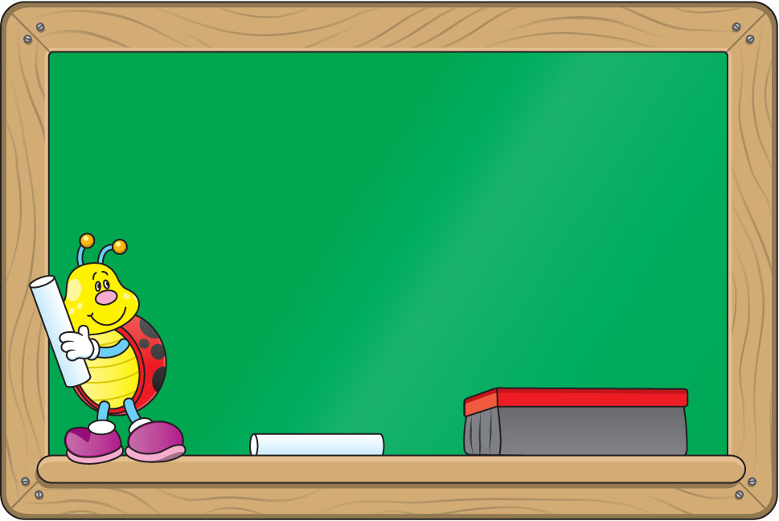
QUAN SÁT

Slide 8

Độ cao cỡ chữ nhỡ:
- Độ cao 2 li là các con chữ : o, e, n, u, â, ă
- Độ cao 4 li là các con chữ : đ
- Độ cao 5 li là các con chữ : g, y

Slide 9

Độ cao cỡ chữ nhỏ:
- Độ cao 1 li là các con chữ : o, e, n, u, â, ă
- Độ cao 2 li là các con chữ : đ
- Độ cao 2,5 li là các con chữ : g, y

Slide 10

VIẾT BẢNG CON

Slide 11
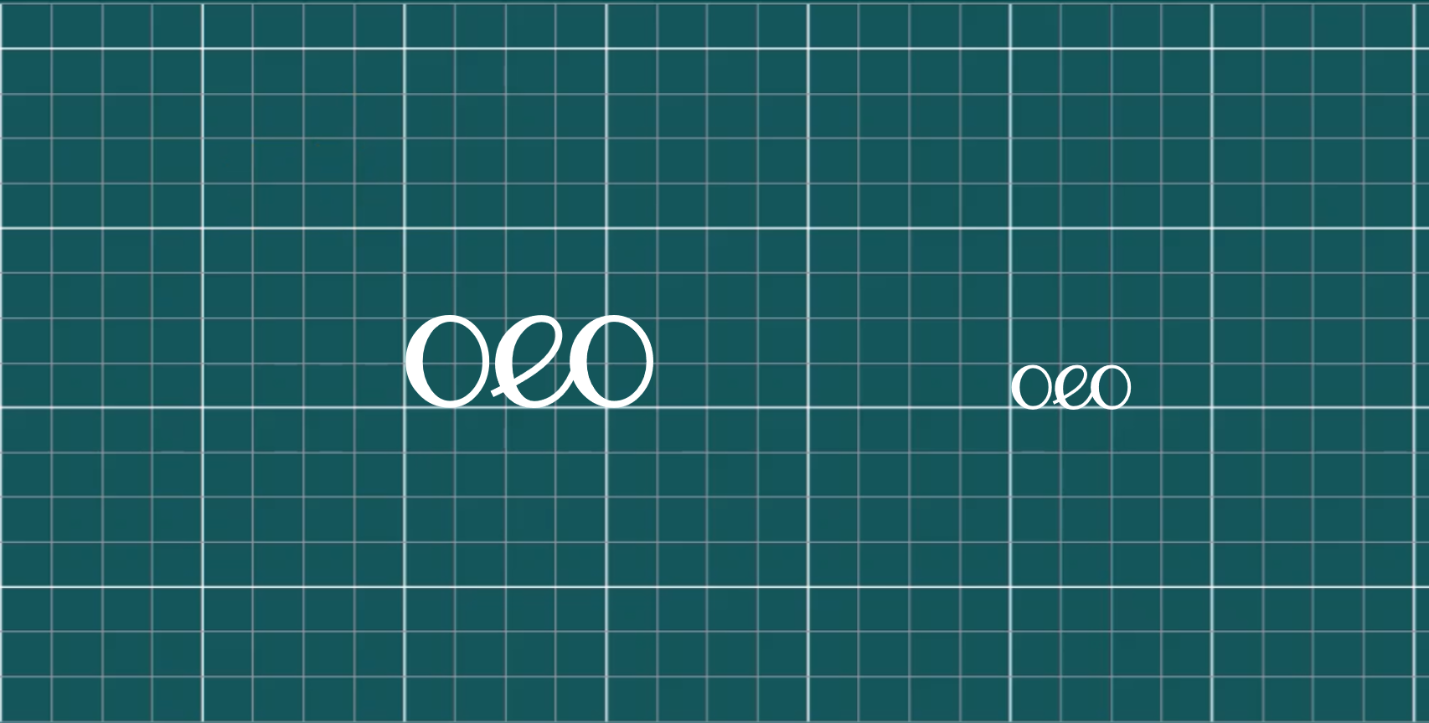

Slide 12


Slide 13
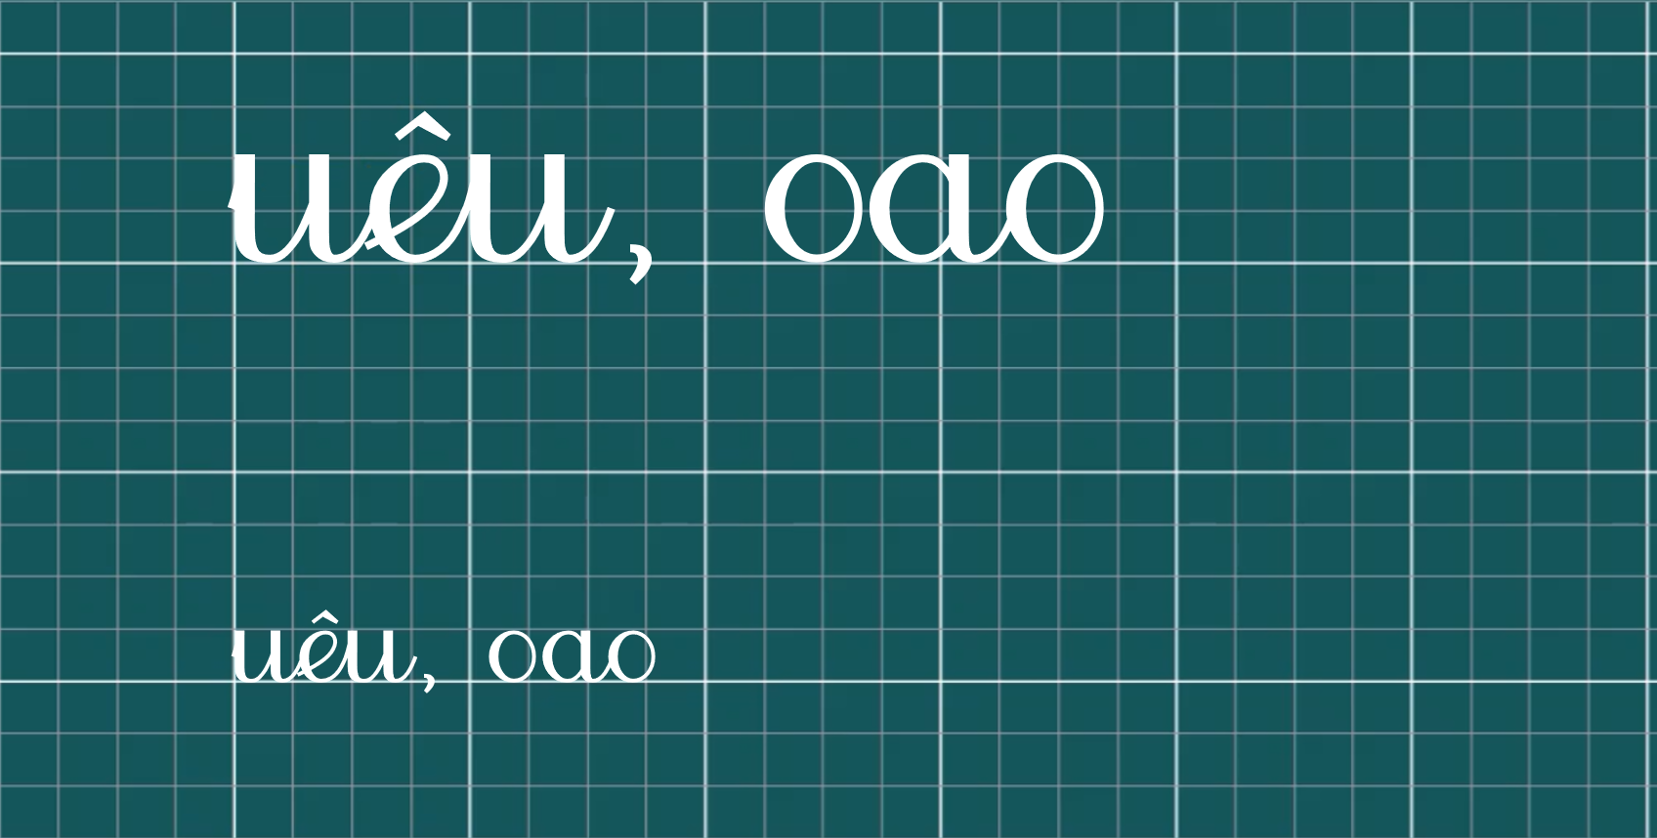

Slide 14


Slide 15
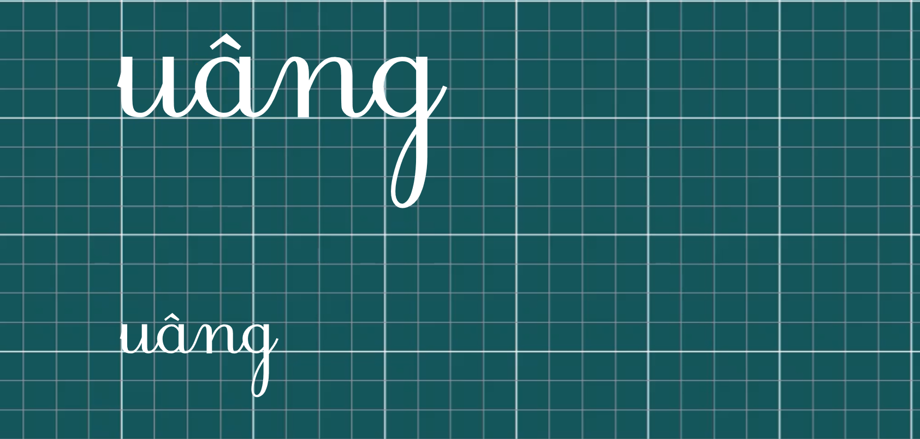

Slide 16
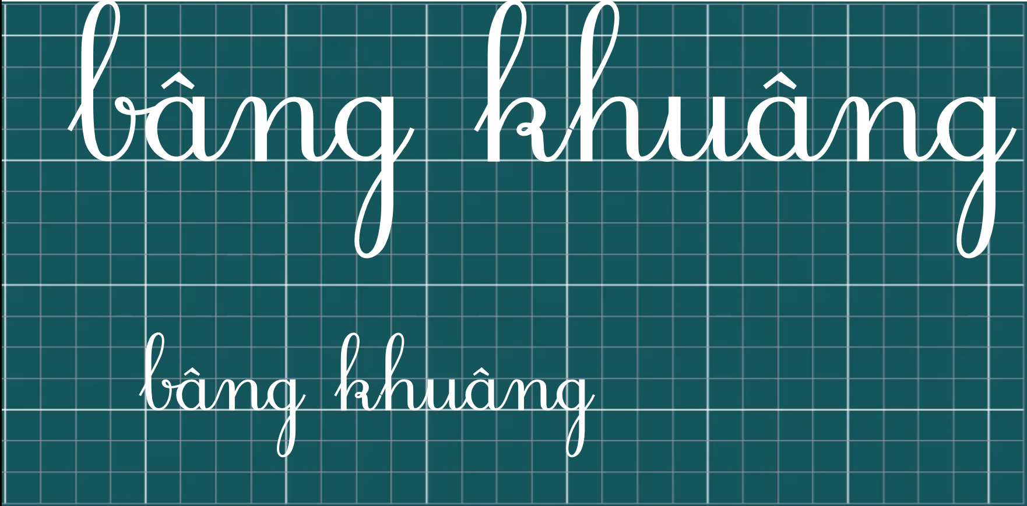

Slide 17


Slide 18


Slide 19
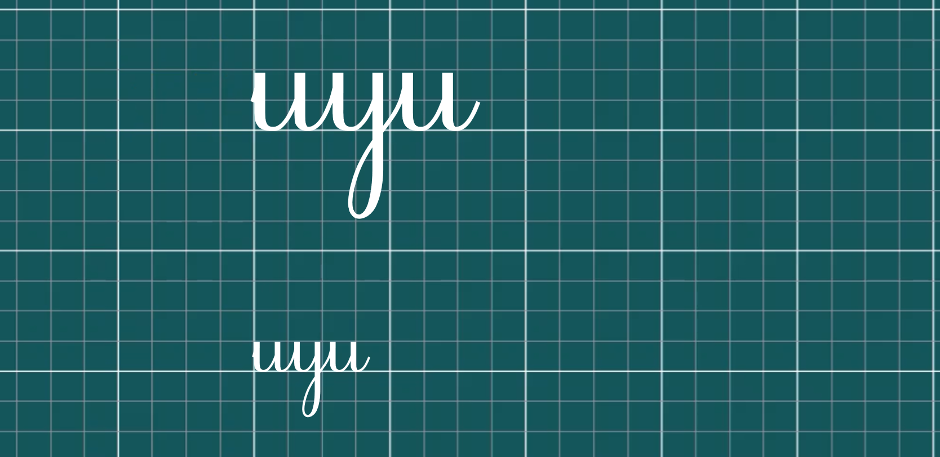

Slide 20


Slide 21

THƯ GIÃN

Slide 22

Bài hát chú thỏ con

Slide 23

LUYỆN VIẾT VỞ

Slide 24


Slide 25
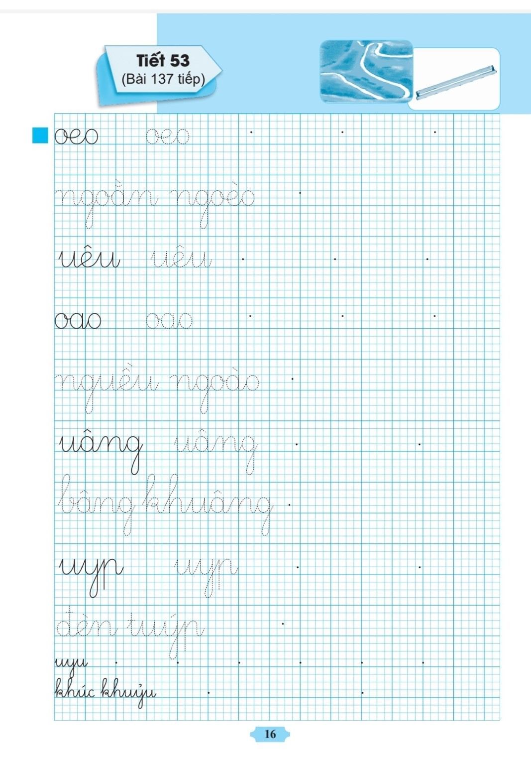


Slide 26

DẶN DÒ

